Slide 1
מערכת שידורים לאומית
שקופית זו היא חובה
עליכם להתקין את הפונט Varela Round לפני תחילת העבודה.
אם ברצונכם לצפות בהנחיות להתקנת פונט Varela Round, תוכלו לעשות זאת בקלות.
צפו בסרטון הבא:
https://www.youtube.com/watch?v=NN9IgGTwbF0&feature=youtu.be
קישור להורדת הפונט (אשרו את הודעת האבטחה)

Slide 2
תורת הגמול המקראית וסיפורו של איוב
שקופית זו היא חובה
מלאו את פרטי השיעור, המקצוע והמורה .
(אין צורך להשאיר את הכיתובים "שם השיעור" , "המקצוע", מחקו אותם וכתבו רק את הפרטים עצמם).
מחשבת ישראל: "הטוב והרע בהגות היהודית"
שם המורה: יהונתן טננבאום

Slide 3
פרק שני עמ' 50-58
פרטו בשקופית זו את נושאי הלימוד של השיעור
המשוואה של תורת הגמול המקראית (ויקרא כ")
הבעיה הראשונה של תורת הגמול (תהילים צ"ד)
סיפור המסגרת של איוב
הבעיה השנייה של תורת הגמול בראי ספר איוב
מעמדו של השטן
Notes:
תורת הגמול = מילים של תלמידים. הסבר בסיסי של המושג + מה הדילמה + טיזר על איוב

Slide 4
מהי תורת הגמול
המקראית?
פריסה 1 (הפריסות שונות זו מזו במיקום תיבות הטקסט וגרפיקת הרקע, ותוכלו לגוון ביניהן)
את השקופית הזו תוכלו לשכפל, על מנת ליצור שקופיות נוספות הזהות לה – אליהן תוכלו להכניס את התכנים.
כדי לשכפל אותה, לחצו עליה קליק ימיני בתפריט השקופיות בצד ובחרו "שכפל שקופית" או "Duplicate Slide"
(מחקו ריבוע זה לאחר הקריאה)
"ג אִם-בְּחֻקֹּתַי, תֵּלֵכוּ; וְאֶת-מִצְו‍ֹתַי תִּשְׁמְרוּ, וַעֲשִׂיתֶם אֹתָם. ד וְנָתַתִּי גִשְׁמֵיכֶם, בְּעִתָּם; וְנָתְנָה הָאָרֶץ יְבוּלָהּ, וְעֵץ הַשָּׂדֶה יִתֵּן פִּרְיוֹ... וַאֲכַלְתֶּם לַחְמְכֶם לָשֹׂבַע, וִישַׁבְתֶּם לָבֶטַח בְּאַרְצְכֶם. ו וְנָתַתִּי שָׁלוֹם בָּאָרֶץ…
יד וְאִם-לֹא תִשְׁמְעוּ, לִי; וְלֹא תַעֲשׂוּ, אֵת כָּל-הַמִּצְו‍ֹת הָאֵלֶּה. טו וְאִם-בְּחֻקֹּתַי תִּמְאָסוּ… וְהִפְקַדְתִּי עֲלֵיכֶם בֶּהָלָה אֶת-הַשַּׁחֶפֶת וְאֶת-הַקַּדַּחַת… וּזְרַעְתֶּם לָרִיק זַרְעֲכֶם, וַאֲכָלֻהוּ אֹיְבֵיכֶם. יז וְנָתַתִּי פָנַי בָּכֶם, וְנִגַּפְתֶּם לִפְנֵי אֹיְבֵיכֶם, וְרָדוּ בָכֶם שֹׂנְאֵיכֶם, וְנַסְתֶּם וְאֵין-רֹדֵף אֶתְכֶם"
(ויקרא, כ"ו, 3-7,14-16)

Slide 5
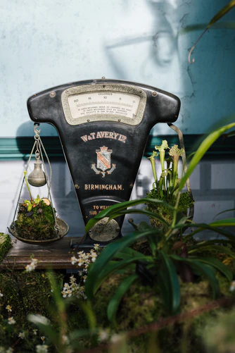
תורת הגמול המקראית
פריסה 4 (הפריסות שונות זו מזו במיקום תיבות הטקסט וגרפיקת הרקע, ותוכלו לגוון ביניהן)
את השקופית הזו תוכלו לשכפל, על מנת ליצור שקופיות נוספות הזהות לה – אליהן תוכלו להכניס את התכנים.
כדי לשכפל אותה, לחצו עליה קליק ימיני בתפריט השקופיות בצד ובחרו "שכפל שקופית" או "Duplicate Slide"
(מחקו ריבוע זה לאחר הקריאה)
אי-שמירת החוקים תוביל ל…
מחלות ורעב
מלחמה מתמדת
הפסד בקרב
שמירת החוקים תוביל ל…
גשם ויבול
שלום
ניצחון בקרב
Annie Spratt

Slide 6
תורת הגמול המקראית במבחן המציאות -
רונה רמון
פריסה 3 (הפריסות שונות זו מזו במיקום תיבות הטקסט וגרפיקת הרקע, ותוכלו לגוון ביניהן)
את השקופית הזו תוכלו לשכפל, על מנת ליצור שקופיות נוספות הזהות לה – אליהן תוכלו להכניס את התכנים.
כדי לשכפל אותה, לחצו עליה קליק ימיני בתפריט השקופיות בצד ובחרו "שכפל שקופית" או "Duplicate Slide"
(מחקו ריבוע זה לאחר הקריאה)
Notes:
תורת הגמול הוא מושג דתי/אמוני, יחד עם זאת צריך לומר זה לא פייר! "החיים לא הוגנים"!

Slide 7
אז מה הבעיה?
אז זהו שיש....
פריסה 2 (הפריסות שונות זו מזו במיקום תיבות הטקסט וגרפיקת הרקע, ותוכלו לגוון ביניהן)
את השקופית הזו תוכלו לשכפל, על מנת ליצור שקופיות נוספות הזהות לה – אליהן תוכלו להכניס את התכנים.
כדי לשכפל אותה, לחצו עליה קליק ימיני בתפריט השקופיות בצד ובחרו "שכפל שקופית" או "Duplicate Slide"
(מחקו ריבוע זה לאחר הקריאה)
"עד מתי רשעים ה', עד מתי רשעים יעלוזו[ישמחו]...
עמך ה' ידכאו ונחלתך יענו,
אלמנה וגר יהרוגו ויתומים ירצחו,
ויאמרו לא יראה-יה [אלוהים] ולא יבין אלוהי יעקב"
(תהילים, צ"ד)

Slide 8
בעיה ראשונה:
צדיק ורע לו רשע וטוב לו
(אין צורך להשאיר את הכיתובים "שם הפרק" , "כותרת משנה", מחקו אותם וכתבו רק את הפרטים עצמם).
למה הטובים סובלים והמושחתים מאושרים?

Slide 9
חלק שני: סיפורו של איוב
תורת הגמול במבחן

Slide 10
מה עלול להתרחש בעקבות ההבטחה הזו?
פריסה 4 (הפריסות שונות זו מזו במיקום תיבות הטקסט וגרפיקת הרקע, ותוכלו לגוון ביניהן)
אי-שמירת החוקים תוביל ל…
מחלות ורעב
מלחמה מתמדת
הפסד בקרב
שמירת החוקים תוביל ל…
גשם ויבול
שלום
ניצחון בקרב
את השקופית הזו תוכלו לשכפל, על מנת ליצור שקופיות נוספות הזהות לה – אליהן תוכלו להכניס את התכנים.
כדי לשכפל אותה, לחצו עליה קליק ימיני בתפריט השקופיות בצד ובחרו "שכפל שקופית" או "Duplicate Slide"
(מחקו ריבוע זה לאחר הקריאה)
Annie Spratt

Slide 11
מי אתה איוב?
פריסה 3 (הפריסות שונות זו מזו במיקום תיבות הטקסט וגרפיקת הרקע, ותוכלו לגוון ביניהן)
א אִישׁ הָיָה בְאֶרֶץ עוּץ, אִיּוֹב שְׁמוֹ; וְהָיָה הָאִישׁ הַהוּא, תָּם וְיָשָׁר וִירֵא אֱלֹהִים--וְסָר מֵרָע. ב וַיִּוָּלְדוּ לוֹ שִׁבְעָה בָנִים, וְשָׁלוֹשׁ בָּנוֹת. ג וַיְהִי מִקְנֵהוּ שִׁבְעַת אַלְפֵי צֹאן וּשְׁלֹשֶׁת אַלְפֵי גְמַלִּים, וַחֲמֵשׁ מֵאוֹת צֶמֶד בָּקָר וַחֲמֵשׁ מֵאוֹת אֲתוֹנוֹת, וַעֲבֻדָּה, רַבָּה מְאֹד; וַיְהִי הָאִישׁ הַהוּא, גָּדוֹל מִכָּל בְּנֵי קֶדֶם.
(איוב, א' 1-3)
את השקופית הזו תוכלו לשכפל, על מנת ליצור שקופיות נוספות הזהות לה – אליהן תוכלו להכניס את התכנים.
כדי לשכפל אותה, לחצו עליה קליק ימיני בתפריט השקופיות בצד ובחרו "שכפל שקופית" או "Duplicate Slide"
(מחקו ריבוע זה לאחר הקריאה)
ואולי תורת הגמול כן עובדת?
Notes:
הלימה בין הפנים לחוץ.

Slide 12
הקטרוג של השטן
פריסה 3 (הפריסות שונות זו מזו במיקום תיבות הטקסט וגרפיקת הרקע, ותוכלו לגוון ביניהן)
ו וַיְהִי הַיּוֹם--וַיָּבֹאוּ בְּנֵי הָאֱלֹהִים, לְהִתְיַצֵּב עַל יְהוָה וַיָּבוֹא גַם הַשָּׂטָן, בְּתוֹכָם
ז וַיֹּאמֶר יְהוָה אֶל הַשָּׂטָן, מֵאַיִן תָּבֹא;
וַיַּעַן הַשָּׂטָן אֶת יְהוָה, וַיֹּאמַר, מִשּׁוּט בָּאָרֶץ, וּמֵהִתְהַלֵּךְ בָּהּ.
ח וַיֹּאמֶר יְהוָה אֶל הַשָּׂטָן, הֲשַׂמְתָּ לִבְּךָ עַל עַבְדִּי אִיּוֹב: כִּי אֵין כָּמֹהוּ בָּאָרֶץ, אִישׁ תָּם וְיָשָׁר יְרֵא אֱלֹהִים וְסָר מֵרָע.
ט וַיַּעַן הַשָּׂטָן אֶת יְהוָה, וַיֹּאמַר:הַחִנָּם, יָרֵא אִיּוֹב אֱלֹהִים?!
(איוב, א' 6-9)
את השקופית הזו תוכלו לשכפל, על מנת ליצור שקופיות נוספות הזהות לה – אליהן תוכלו להכניס את התכנים.
כדי לשכפל אותה, לחצו עליה קליק ימיני בתפריט השקופיות בצד ובחרו "שכפל שקופית" או "Duplicate Slide"
(מחקו ריבוע זה לאחר הקריאה)

Slide 13
למה אנשים עושים מעשים טובים?
(אין צורך להשאיר את הכיתובים "שם הפרק" , "כותרת משנה", מחקו אותם וכתבו רק את הפרטים עצמם).
אינטרס? תמורה? מניע אישי?

Slide 14
אם ברצונכם לשלב סרטוני יוטיוב במצגות שלכם, תוכלו לעשות זאת בקלות.
צפו בסרטון הבא: https://youtu.be/vQvplI6u0O0
מוסריות אמיתית או מזויפת?
אם ברצונכם לשלב סרטון יוטיוב החל מרגע מדויק, תוכלו לעשות זאת בקלות.
צפו בסרטון הבא: https://youtu.be/Nan3NqupCUM
שימו לב : חל איסור להוריד סרטונים מ-Youtube או אתרי וידאו אחרים, ניתן להציגם רק באמצעות הטמעה.
(אם אין לכם צורך בשקופית זו, מחקו אותה)

Slide 15
הניסיון הראשון יוצא לדרך
פריסה 3 (הפריסות שונות זו מזו במיקום תיבות הטקסט וגרפיקת הרקע, ותוכלו לגוון ביניהן)
יב וַיֹּאמֶר יְהוָה אֶל הַשָּׂטָן, הִנֵּה כָל אֲשֶׁר לוֹ בְּיָדֶךָ--רַק אֵלָיו, אַל תִּשְׁלַח יָדֶךָ...
יג וַיְהִי, הַיּוֹם; וּבָנָיו וּבְנֹתָיו אֹכְלִים וְשֹׁתִים יַיִן.... יד וּמַלְאָךְ בָּא אֶל אִיּוֹב, וַיֹּאמַר... וְאֶת הַנְּעָרִים הִכּוּ לְפִי חָרֶב; וָאִמָּלְטָה רַק אֲנִי לְבַדִּי, לְהַגִּיד לָךְ. טז עוֹד זֶה מְדַבֵּר, וְזֶה בָּא וַיֹּאמַר, אֵשׁ אֱלֹהִים נָפְלָה מִן הַשָּׁמַיִם, וַתִּבְעַר בַּצֹּאן וּבַנְּעָרִים וַתֹּאכְלֵם; וָאִמָּלְטָה רַק אֲנִי לְבַדִּי, לְהַגִּיד לָךְ. יז עוֹד זֶה מְדַבֵּר, וְזֶה בָּא וַיֹּאמַר...וְאֶת הַנְּעָרִים הִכּוּ לְפִי חָרֶב; וָאִמָּלְטָה רַק אֲנִי לְבַדִּי, לְהַגִּיד לָךְ. יח עַד זֶה מְדַבֵּר, וְזֶה בָּא וַיֹּאמַר: בָּנֶיךָ וּבְנוֹתֶיךָ אֹכְלִים וְשֹׁתִים יַיִן, בְּבֵית אֲחִיהֶם הַבְּכוֹר. וְהִנֵּה רוּחַ גְּדוֹלָה בָּאָה ... וַיִּגַּע בְּאַרְבַּע פִּנּוֹת הַבַּיִת, וַיִּפֹּל עַל הַנְּעָרִים, וַיָּמוּתוּ
(איוב א', 12-19)
את השקופית הזו תוכלו לשכפל, על מנת ליצור שקופיות נוספות הזהות לה – אליהן תוכלו להכניס את התכנים.
כדי לשכפל אותה, לחצו עליה קליק ימיני בתפריט השקופיות בצד ובחרו "שכפל שקופית" או "Duplicate Slide"
(מחקו ריבוע זה לאחר הקריאה)
Notes:
להוריד מלל - חלק מן הפסוקים. שיר של נעמי - עוד זה מדבר וזה בא. להעביר את פס' יח לשקף.

Slide 16
כיצד איוב מגיב?
פריסה 3 (הפריסות שונות זו מזו במיקום תיבות הטקסט וגרפיקת הרקע, ותוכלו לגוון ביניהן)
כ וַיָּקָם אִיּוֹב וַיִּקְרַע אֶת מְעִלוֹ, וַיָּגָז אֶת רֹאשׁוֹ; וַיִּפֹּל אַרְצָה, וַיִּשְׁתָּחוּ. כא וַיֹּאמֶר עָרֹם יָצָתִי מִבֶּטֶן אִמִּי, וְעָרֹם אָשׁוּב שָׁמָּה--
יְהוָה נָתַן, וַיהוָה לָקָח; יְהִי שֵׁם יְהוָה, מְבֹרָךְ.
כב בְּכָל זֹאת, לֹא חָטָא אִיּוֹב; וְלֹא נָתַן תִּפְלָה [קללה], לֵאלֹהִים.
(איוב, פרק א' 20-21)
את השקופית הזו תוכלו לשכפל, על מנת ליצור שקופיות נוספות הזהות לה – אליהן תוכלו להכניס את התכנים.
כדי לשכפל אותה, לחצו עליה קליק ימיני בתפריט השקופיות בצד ובחרו "שכפל שקופית" או "Duplicate Slide"
(מחקו ריבוע זה לאחר הקריאה)
Notes:
מנהגי האבלות מבוססים על ההתנהלות של איוב. הוא אבל! הוא בצער ולמרות זאת הוא לא מקלל את אלוהים. הוא מבין עובר עליו ובכל זאת דבר באמונתו.

Slide 17
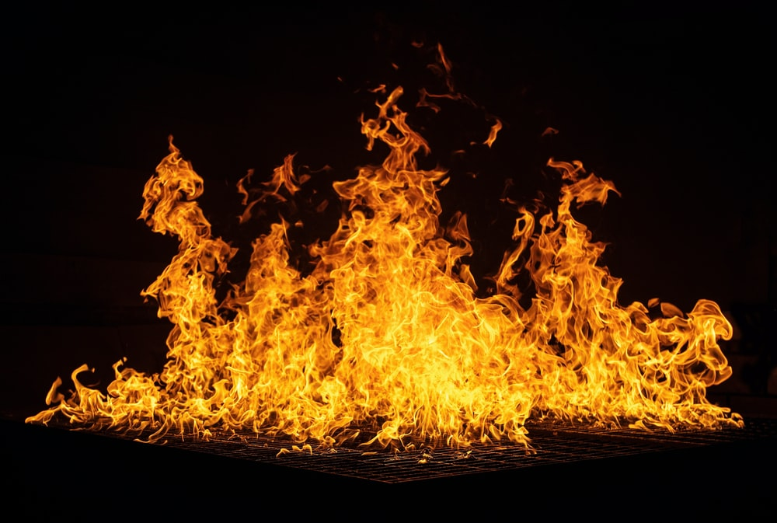
שש פעמים ה' נתן וה' לקח
(אין צורך להשאיר את הכיתובים "שם הפרק" , "כותרת משנה", מחקו אותם וכתבו רק את הפרטים עצמם).
Ricardo Gomez Angel

Slide 18
שש פעמים ה' נתן וה' לקח
פריסה 3 (הפריסות שונות זו מזו במיקום תיבות הטקסט וגרפיקת הרקע, ותוכלו לגוון ביניהן)
אני נכנס לבית האבל. אביבית יושבת על מיטה מוצעת בחדר זעיר, נשים רבות עומדות מאחוריה, והיא שקועה בשיחה עם ראש העירייה, רחמים מלול. קולה כמעט לא נשמע, אשה צנומה בשביס, שאיבדה את כל עולמה ועכשיו היא לוחשת. .. הסבתא מוצאת בוכייה מהחדר, מתיישבת במרכזו של מעגל נשים גדול בחצר ואומרת, כמו לעצמה: "הם עלו לשמים". דגל ישראל קטן מתבדר ברוח בכניסה לבית וראש העירייה שיוצא לבסוף את הבית אומר לי שהוא המום מאביבית. "אני נדהמתי למצוא את התעצומות האלה אצלה". האלמנה והאם השכולה חמש פעמים אמרה לראש העירייה ש"ה' נתן וה' לקח" וכי היו לה שנים טובות עם חמישה ילדים ובעל, ועכשיו זה נגמר. כך היא אמרה, בלי דמעות
(גדעון לוי, האסון ברחובות "הארץ")
את השקופית הזו תוכלו לשכפל, על מנת ליצור שקופיות נוספות הזהות לה – אליהן תוכלו להכניס את התכנים.
כדי לשכפל אותה, לחצו עליה קליק ימיני בתפריט השקופיות בצד ובחרו "שכפל שקופית" או "Duplicate Slide"
(מחקו ריבוע זה לאחר הקריאה)
Notes:
מנהגי האבלות מבוססים על ההתנהלות של איוב. הוא אבל! הוא בצער ולמרות זאת הוא לא מקלל את אלוהים. הוא מבין עובר עליו ובכל זאת דבר באמונתו.

Slide 19
סופו של איוב
(אין צורך להשאיר את הכיתובים "שם הפרק" , "כותרת משנה", מחקו אותם וכתבו רק את הפרטים עצמם).
מה נכון יותר להתריס או לקבל?

Slide 20
הבעיה השנייה של תורת הגמול: למה בעצם לעשות טוב?
(אין צורך להשאיר את הכיתובים "שם הפרק" , "כותרת משנה", מחקו אותם וכתבו רק את הפרטים עצמם).
Notes:
לא סיפור היסטורי, בא להעלות שאלות פילוסופיות. "אלא משל היה"

Slide 21
צבי אדר - איוב כמבחן שני לתורת הגמול
פריסה 3 (הפריסות שונות זו מזו במיקום תיבות הטקסט וגרפיקת הרקע, ותוכלו לגוון ביניהן)
"דוגמה למופת של האדם הטוב...לטוב הפנימי המהותי נוסף טוב חיצוני… העדות שאלוהים מנהיג את עולמו בצדק…
אך עם הבטחת הניצחון הצדק ע"י קבלת שכר וכשלון הרשע ע"י קבלת עונש… נגיע לתפיסה תועלתית ביותר של המוסר…
כיצד נבדיל בין מוסריות אמתית… לבין מוסריות מזויפת?...
דרך ניסוי המנתק את השתים… הטוב הוא פנימי ומוחלט אם האדם נשאר שלם עמו גם לנוכח רע חיצוני"
(צבי אדר, הערכים החינוכיים של התנ"ך - ספר איוב)
את השקופית הזו תוכלו לשכפל, על מנת ליצור שקופיות נוספות הזהות לה – אליהן תוכלו להכניס את התכנים.
כדי לשכפל אותה, לחצו עליה קליק ימיני בתפריט השקופיות בצד ובחרו "שכפל שקופית" או "Duplicate Slide"
(מחקו ריבוע זה לאחר הקריאה)

Slide 22
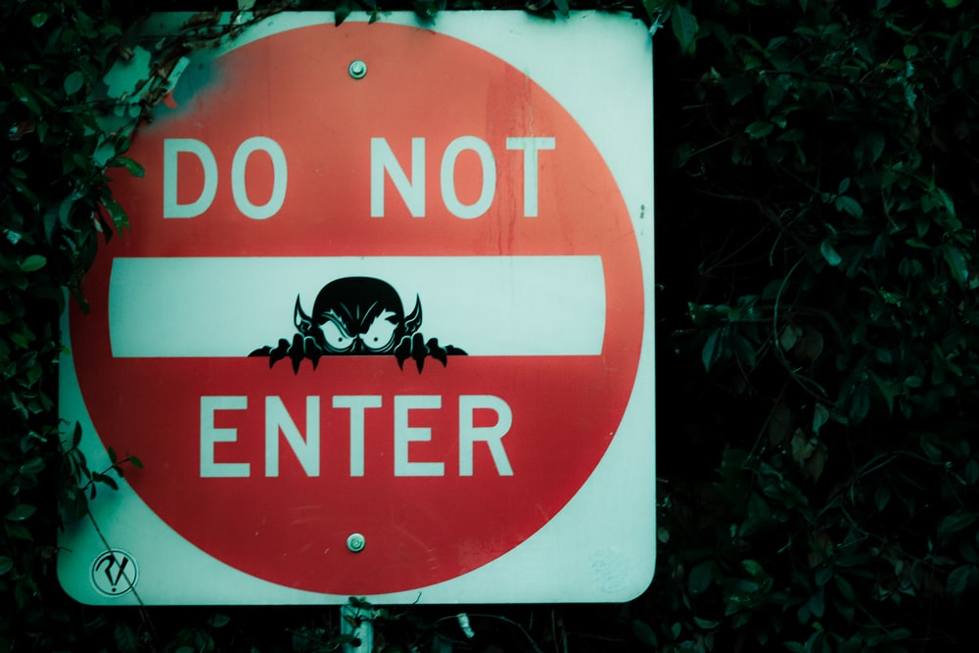
מקומו של השטן והרע באמונה הישראלית העתיקה
(אין צורך להשאיר את הכיתובים "שם הפרק" , "כותרת משנה", מחקו אותם וכתבו רק את הפרטים עצמם).
"לרע אין לו שורש "אלוהי" מיוחד"
Tech nick

Slide 23
יחזקאל קויפמן - דמות השטן בספר איוב
פריסה 3 (הפריסות שונות זו מזו במיקום תיבות הטקסט וגרפיקת הרקע, ותוכלו לגוון ביניהן)
"החטא נתפס כרשות עצמאית, כמרי [מרד] בה' ובמצוותו… בזה הביעה את האידיאה בטהרתה, שהרי אין לו שורש אלוהי מיוחד.... וכעונש על החטא האל בורא את הרע הטבעי לצורותיו… אף באגדת איוב אין השטן ממלא עוד תפקיד של מסית לחטא… אין הוא שואף להרבות חטא ורע מתוך ניגוד לאל"
(יחזקאל קויפמן, תולדות האמונה הישראלית)
את השקופית הזו תוכלו לשכפל, על מנת ליצור שקופיות נוספות הזהות לה – אליהן תוכלו להכניס את התכנים.
כדי לשכפל אותה, לחצו עליה קליק ימיני בתפריט השקופיות בצד ובחרו "שכפל שקופית" או "Duplicate Slide"
(מחקו ריבוע זה לאחר הקריאה)
Notes:
קונטקס - ההבל בין האמונה המונותאיסטית והפולותאיסטית. הקושי והפתרון. משפט בגיוגרפי על קויפמן ואדר. האג'נדה המחקרית של קויפמן, אל מול הפסוקים. אי הנוחות אל מול המונו' הטהור לבין פשט הפסוקים.

Slide 24
יחזקאל קויפמן -
דמות השטן והופעת הרוע
פריסה 3 (הפריסות שונות זו מזו במיקום תיבות הטקסט וגרפיקת הרקע, ותוכלו לגוון ביניהן)
את השקופית הזו תוכלו לשכפל, על מנת ליצור שקופיות נוספות הזהות לה – אליהן תוכלו להכניס את התכנים.
כדי לשכפל אותה, לחצו עליה קליק ימיני בתפריט השקופיות בצד ובחרו "שכפל שקופית" או "Duplicate Slide"
(מחקו ריבוע זה לאחר הקריאה)
השטן הוא חלק מממלכת אלוהים ולא מתנגד לו
תפקיד השטן לבחון את טוהר אמונתו של איוב
Notes:
קונטקס - ההבל בין האמונה המונותאיסטית והפולותאיסטית. הקושי והפתרון. להוסיף תמונה של השטן.

Slide 25
פרק שני עמ' 50-58
פרטו בשקופית זו את נושאי הלימוד של השיעור
המשוואה של תורת הגמול המקראית (ויקרא כ"ו)
הבעיה הראשונה של תורת הגמול (תהילים צ"ד)
סיפור המסגרת של איוב
הבעיה השנייה של תורת הגמול בראי ספר איוב
מעמדו של השטן
Notes:
תורת הגמול = מילים של תלמידים. הסבר בסיסי של המושג + מה הדילמה + טיזר על איוב

Slide 26
שקופית זו היא חובה
שימוש ביצירות מוגנות בזכויות יוצרים ואיתור בעלי זכויות
השימוש ביצירות במהלך שידור זה נעשה לפי סעיף 27א לחוק זכות יוצרים, תשס"ח-2007. אם הינך בעל הזכויות באחת היצירות, באפשרותך לבקש מאיתנו לחדול מהשימוש ביצירה, זאת באמצעות פנייה לדוא"ל rights@education.gov.il

